Slide 1
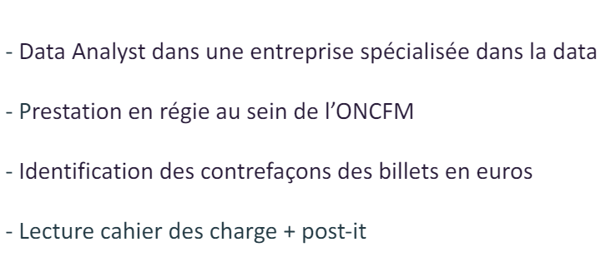

Contexte

Slide 2

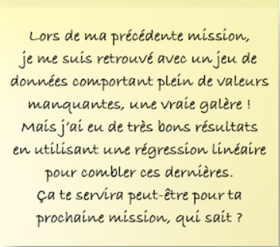
I - Les grandes Etapes du projet
1 - Exploration et nettoyage des données
2 - Enrichissement des données
3 - Analyse descriptives des données
4 - Construction de l'algorithme de détection
5 – Programme de détection de faux billets

Slide 3
1 - Exploration et nettoyage des données
EYA NGUEMA Orlyan Jordan

Slide 4
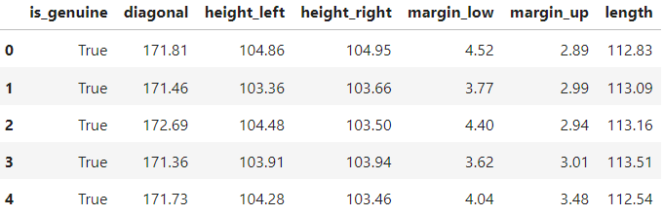
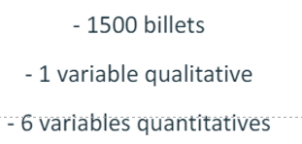

1 - Création du dataframe df_billets

Slide 5
2 - Enrichissement des données
EYA NGUEMA Orlyan Jordan

Slide 6

régression Linéaire
variable dépendante
(margin_low)
données d’entrainements (df_billets_sans_na)
Entrainement( X, y)
variable indépendante( length, diagonal…)
modèle
Séparation des données
Résultat variable dépendante margin_low
données test (df_billets_na)
prédiction

Slide 7
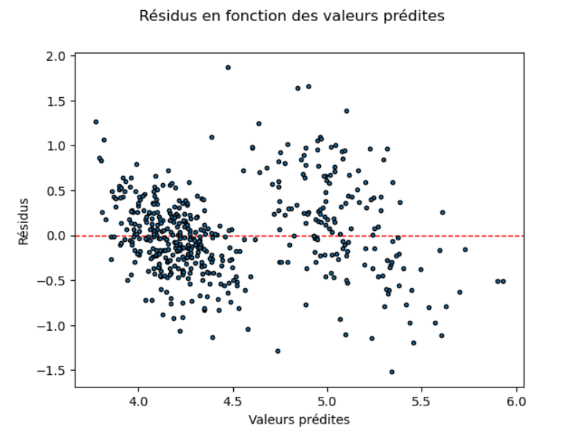


Slide 8
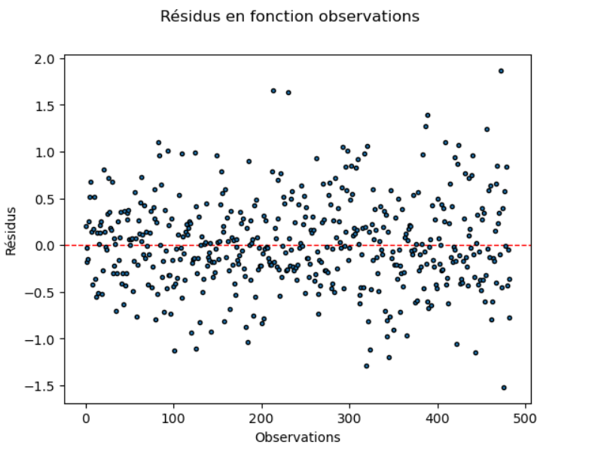
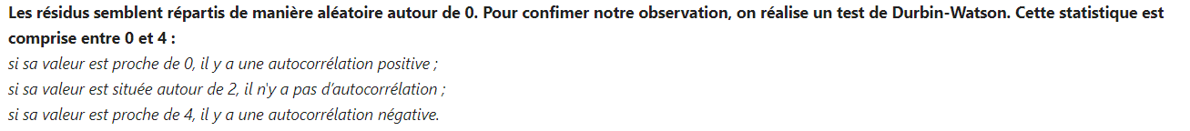


Slide 9
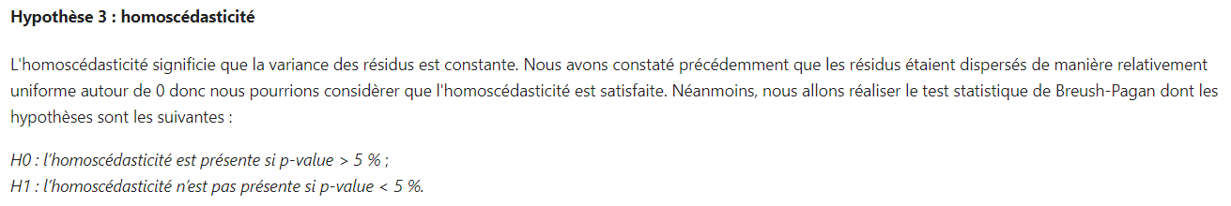


Slide 10

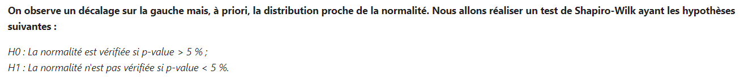
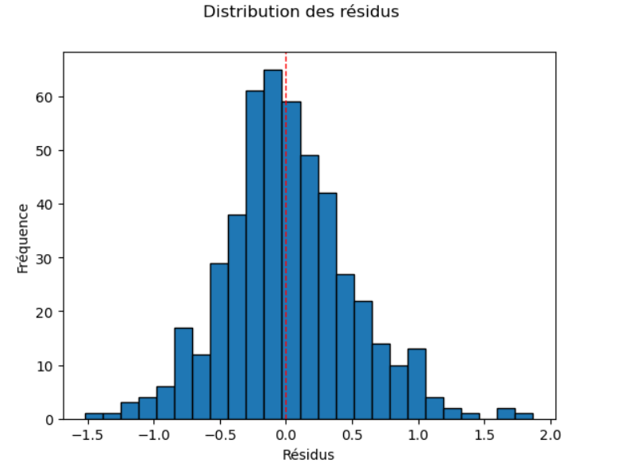


Slide 11
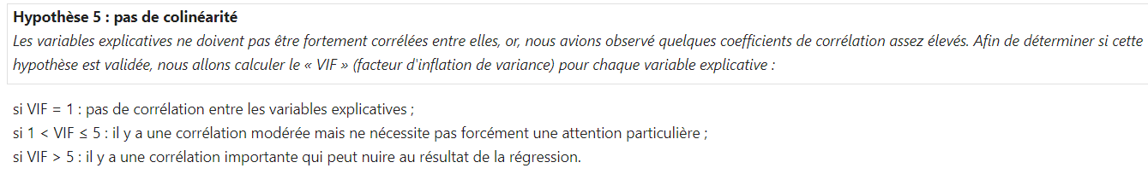
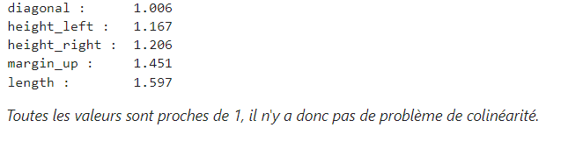

Slide 12
3 - Analyse descriptives des données
EYA NGUEMA Orlyan Jordan

Slide 13
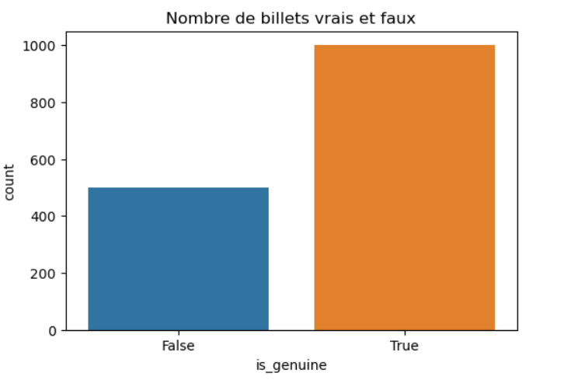
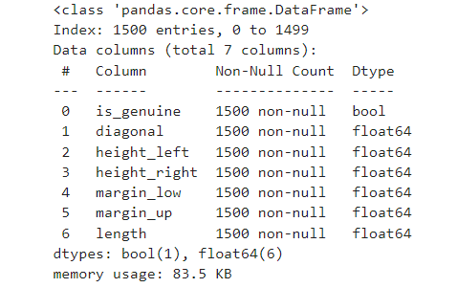
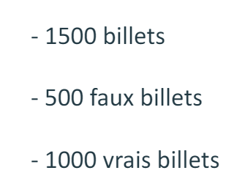
Plus de valeurs manquantes grâce au modèle de prédiction mis en place

Slide 14
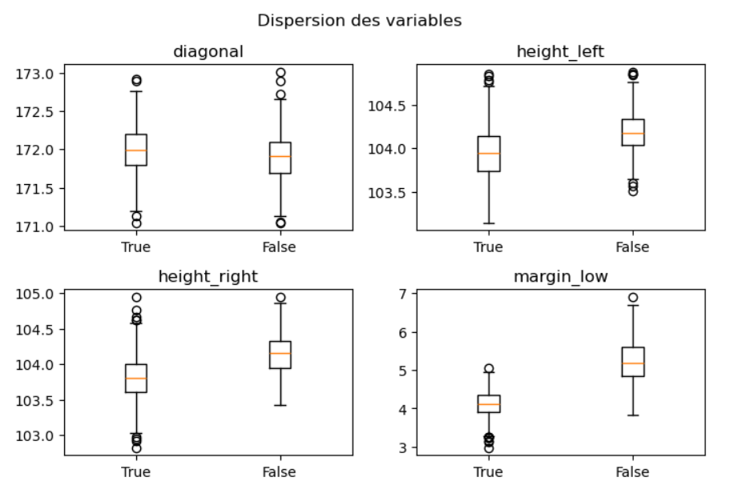
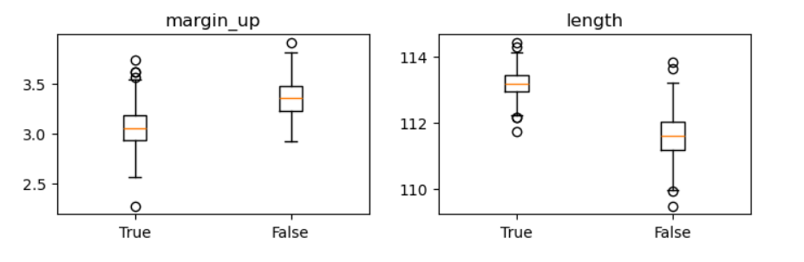

Slide 15

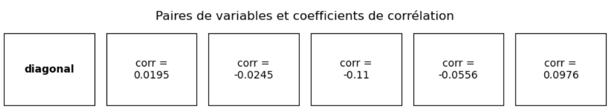
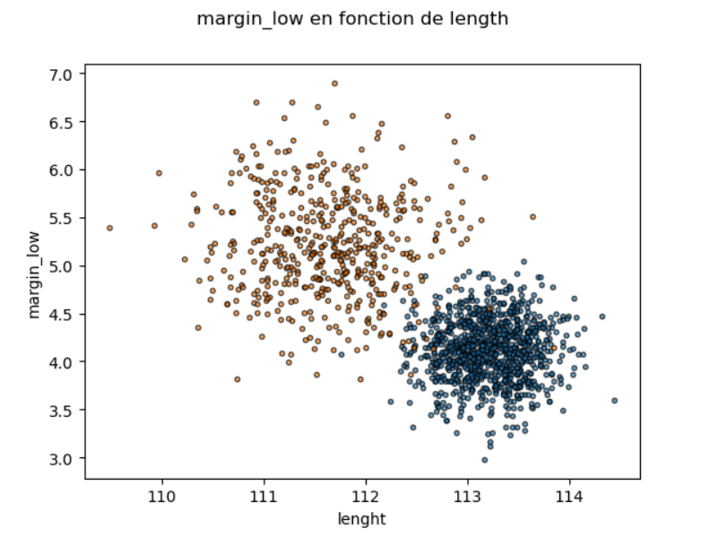
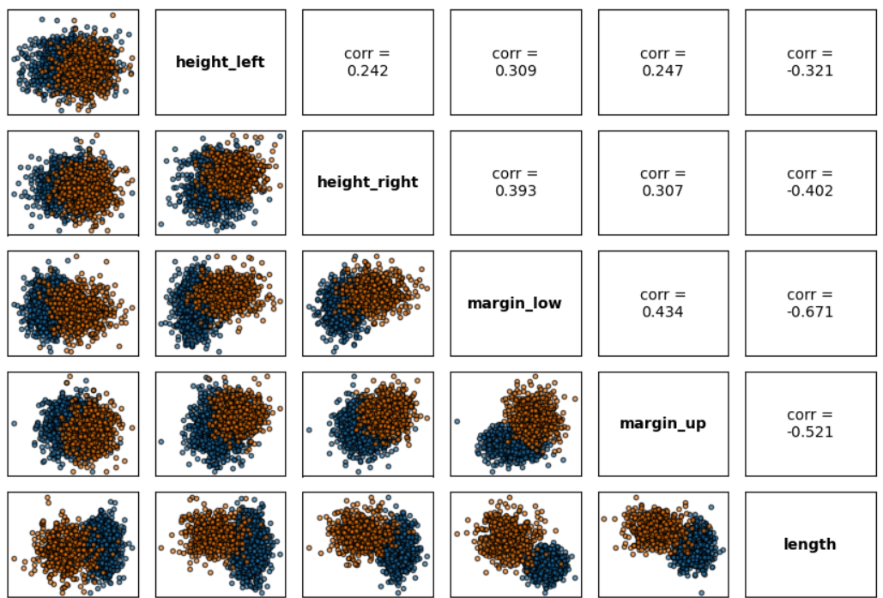

Slide 16
4 - Construction de l’algorithme de détection
EYA NGUEMA Orlyan Jordan

Slide 17
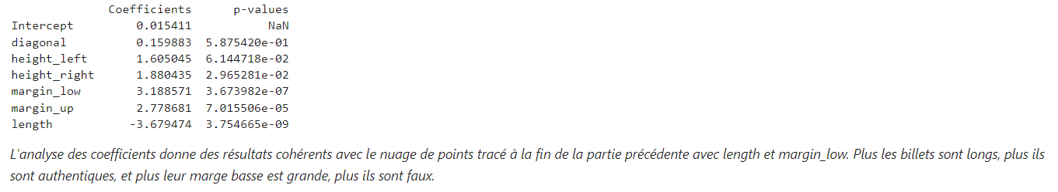

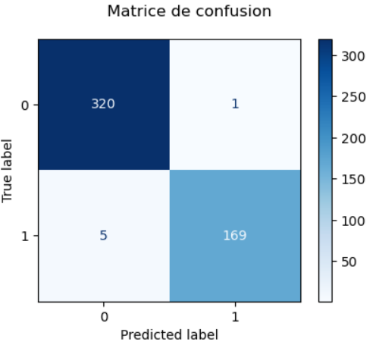
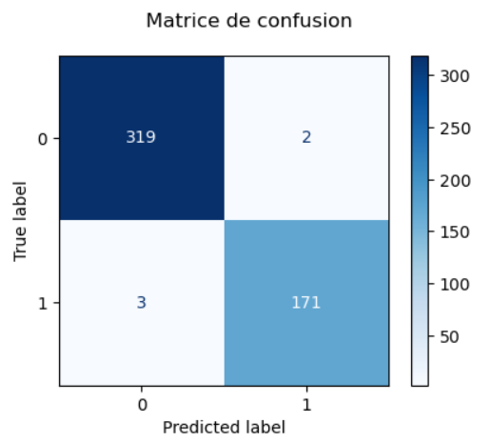
Méthode 1 : Régression logistique

Slide 18

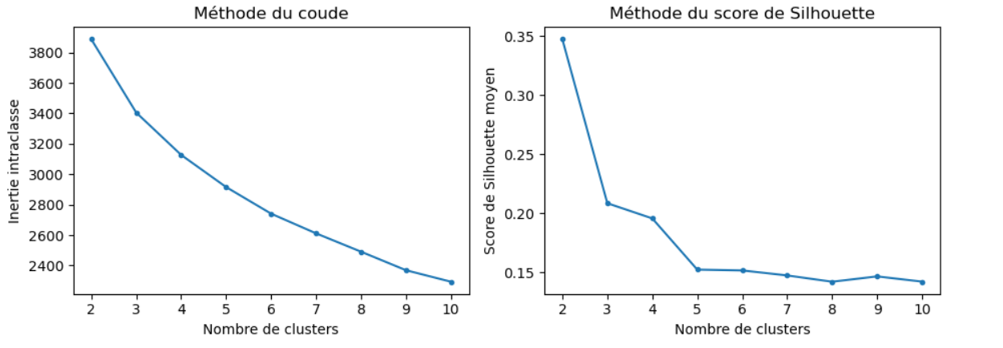
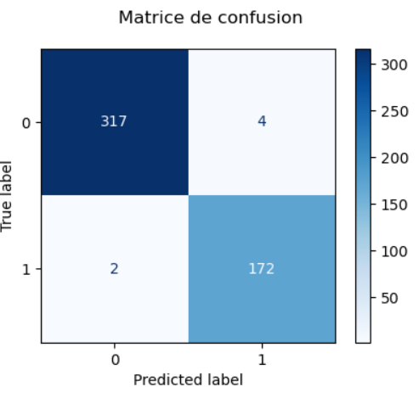

Slide 19

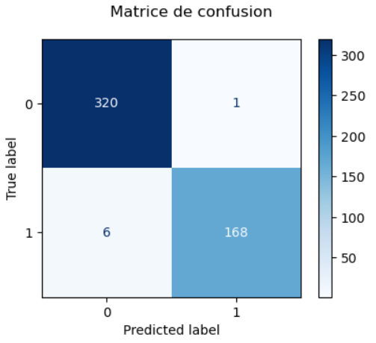
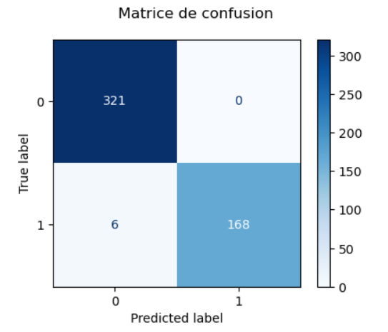
Méthode 3 : k-nearest neighbors (kNN)

Slide 20
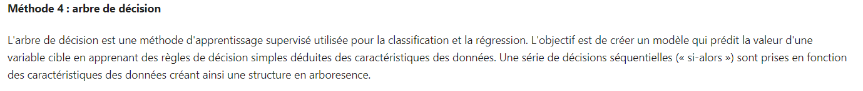
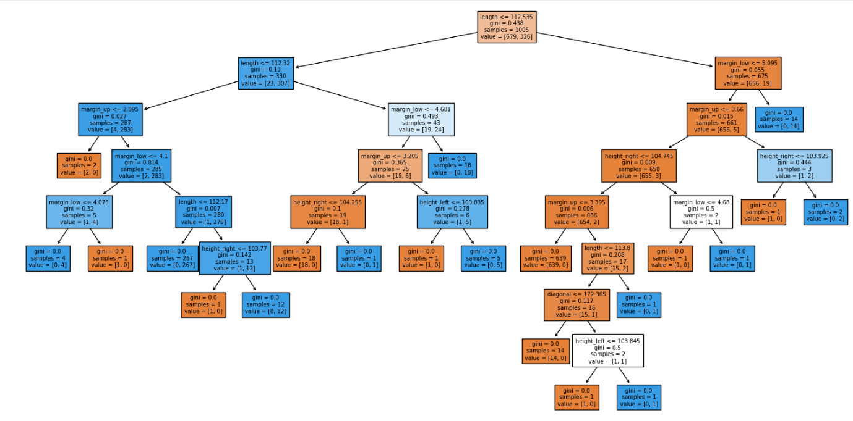
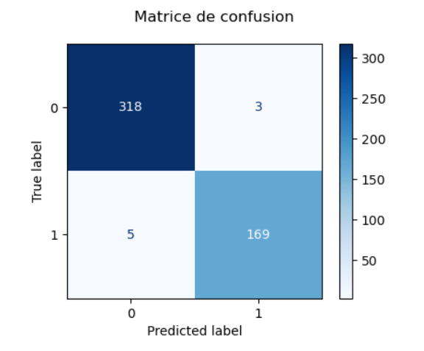
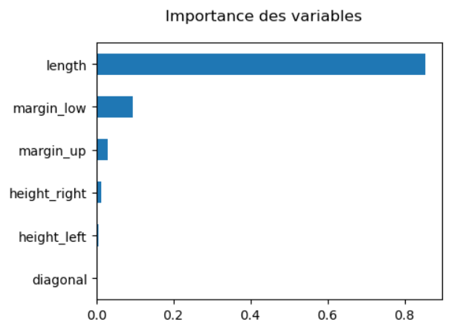

Slide 21

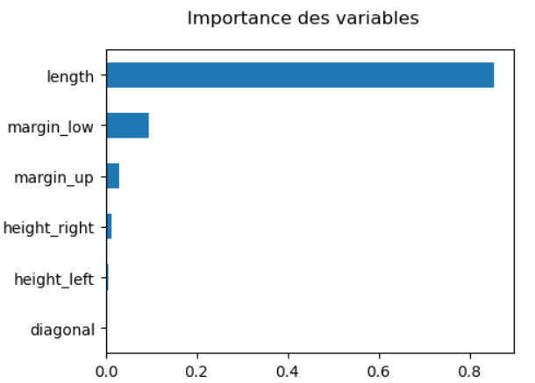
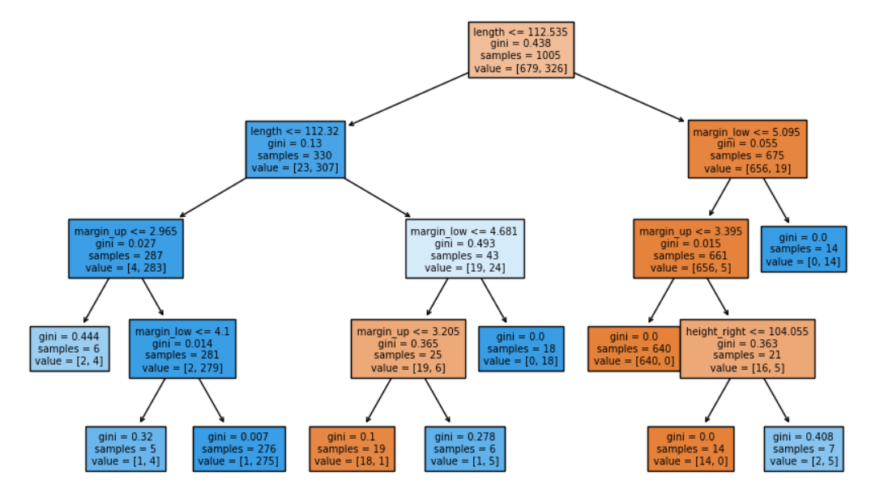
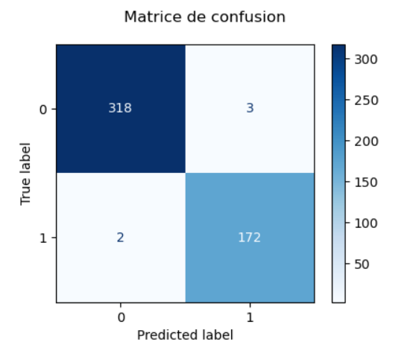

Slide 22
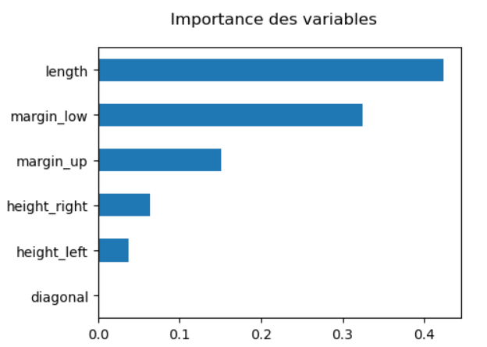
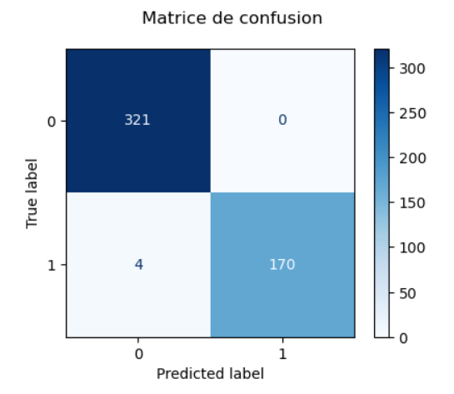
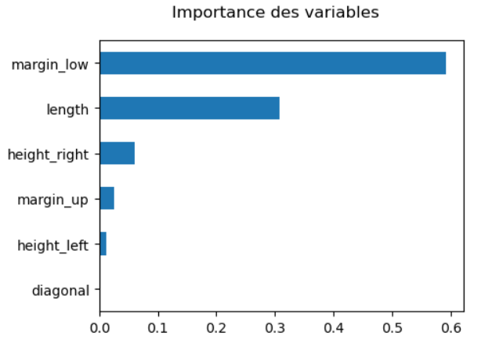


Slide 23
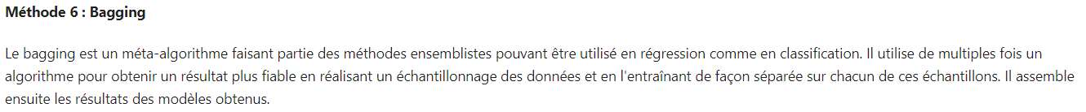

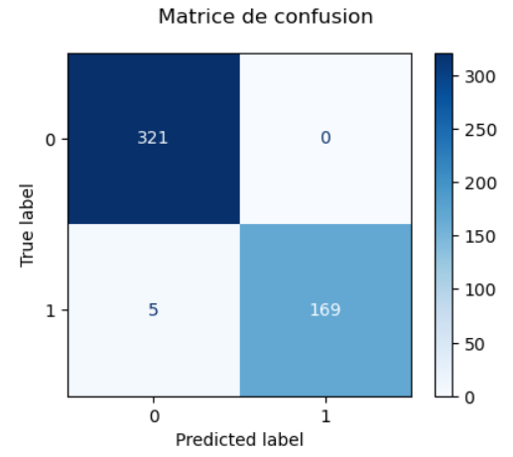

Slide 24
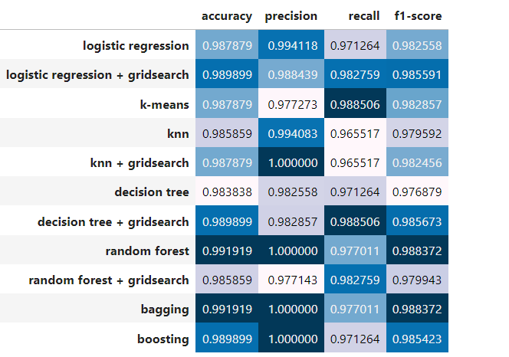
Choix de l’algorithme

Slide 25
5 – Programme de détection de faux billets
EYA NGUEMA Orlyan Jordan

Slide 26

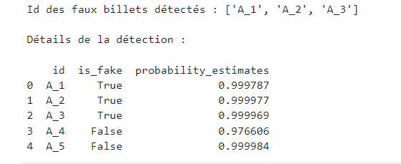
Importation du model de détection
Choix du fichier à analyser
(billets_production)
Vérification des données de détection
Affichage des résultats

